Slide 1

Sujet : CONFIGURATION DU SERVEUR DNS ET DHCP SOUS LINUX
GROUPE N°08
Présenté par :
SEMINAIRE SE I & II 2021 - 2022
KISWA | KANGELA | Moïse
MUMBERE | MITHIMBO | Dieme
LUEDI | KAHUMA | Luedi
BIJANU | KABONGO | Alicia
KWAMBO | MVULA | Eunice
LABEM | KAPINGA | Ketsia
TSHUNGU | WA TSHUNGU | Chris
NGANDU | MBIKAY | Sandrine
HESHIMA | BARAHA | John

Slide 2
Dans le cadre du cours de système d’exploitation, dispensé par l’éminent professeur KASENGEDIA MOTUMBE Pierre et ses collaborateurs entre autres les assistants Junior kANINGINI, Fipa BUKUSU, Jeacques MAYOMMBO, il nous a été demandé de faire la configuration de serveur DNS et DHCP sous linux.
Dans le monde actuel, presque la moitié de la population mondiale utilisent internet. En effet aujourd’hui on peut tout faire avec internet. On peut communiquer sur internet, suivre les infos, le foot sur internet, bref plein de choses. Nous allons donc donner une petite illustration sur comment les informations qui proviennent de quatre coin du monde arrive dans notre ordinateur, téléphone, comment les données sont interconnectées sur internet, mais aussi comment ou par quel processus un utilisateur à partir de son ordinateur ou téléphone arrive à accéder à des données qui sont à de milliers des kilomètres.

Slide 3
Pour cela nous avons reparti le travail en trois parties pour bien comprendre tout cela :
Partie 1. Serveurs DNS et DHCP
Introduction au serveur DNS
Introduction à Bind 9
Introduction au serveur DHCP.
Partie 2. Configuration du serveur DNS
Installation de Bind 9
Configurations
Configuration du fichier principal
Configuration de l’adresse IP
Configuration du serveur DNS
Partie 3. Configuration du serveur DHCP.
Partie 4. Conclusion

Slide 4
Partie 1. LE SERVEUR DNS ET DHCP
I. Introduction au serveur DNS
Lorsqu’on veut consulter un site web par exemple, on commence d’abord par lancer le navigateur et ensuite on entre le nom de ce site dans le moteur de recherche, puis le moteur va nous renvoyer un résultat, soit nous renvoyer ce site ou soit nous dire si ce site n’existe pas. On sait bien que les sites web sont hébergés dans des serveurs, mais ces derniers ne savent pas interpréter le nom du site qu’on lui demande car étant des machines, les serveurs référencent les sites que par leurs adresses IP et nous étant humains, c’est fatiguant de retenir des IP de tous les sites dont on a besoin… ce problème est résolu alors par un service ou un système appelé DNS, qui permet à attribuer des noms à des IP, cela facilite l’homme à lancer ses requêtes aux serveurs et ces derniers aussi comprennent alors les requêtes qui lui arrivent comme IP et pas comme nom. Bref, ce service, transforme des noms que les utilisateurs entrent en IP que les serveurs savent interpréter.
Il est important de noter que le DNS ou « système de nom de domaine », est un service internet ne permet pas que de traduire les noms de domaine en adresse IP mais aussi les adresses IP en noms de domaine. Ce qui permet d’accéder à des sites web ou serveurs plus facilement que par son adresse IP. Le serveur DNS lie un nom de domaine à une adresse IP (Car il est difficile de retenir une adresse IPv4 ou IPv6), comme par exemple :
LQDN de Google : www.google.fr, IP de Google : 172.217.19.131

Slide 5
Partie 1. LE SERVEUR DNS ET DHCP
II. Introduction à Bind 9
Bind ou bind9 est une implémentation open source du DNS, disponible pour presque toutes les distributions Linux. Bind est l’acronyme de Berkeley internet Name Domain et permet de publier des informations DNS sur internet ainsi que de résoudre les requêtes DNS des utilisateurs. Bind est de loin le logiciel DNS le plus utilisés sur internet.
Dans cette partie nous allons configurer un serveur DNS privé en implémentant Bind 9 sur Ubuntu.

Slide 6
III. Introduction au serveur DHCP
DHCP pour Dynamic Host Configuration Protocol.
Le DHCP est un protocole réseau qui attribue une adresse IP (internet Protocol ) à une machine qui en a besoin mais de manière dynamique. Pour qu’une machine puisse se connecter sur internet il faut que celle-ci puisse disposer d’une adresse IP et ce grâce à celle-ci qu’on saura envoyer les informations à la bonne machine. Cette technique est plus utilisée dans des milieux professionnels, comme dans une entreprise par exemple, dans le but de relier toutes les machines de l’entreprise à un seul serveur.

Slide 7
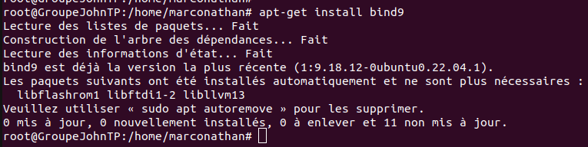
Partie 2. configuration du serveur DNS
Après avoir expliqué ce que c’est un serveur DNS ci-haut nous allons donc dans cette partie voir comment le configuré. Nous devons pour cela avoir une machine qui tourne sous Linux, avec une IP fixe et un nom de machine qui permet de l’identifier facilement, ainsi que son réseau fonctionnel. Etapes de configuration :
Installation de Bind 9
Paquet d’installation : On commence d’abord par installer le paquetage Bind à l’aide de la commande <apt-get install bind9>.

Slide 8
Configurations
Bind9 possède énormément d’options qui peuvent parfois être déclarées dans la configuration globale ou dans la déclaration de la zone DNS.
L’ un des fichiers de configuration importants pour bind est /etc/bind/named.conf.options. à partir de ce fichier nous pouvons definir les paramètres suivant:
Editer le fichier (/etc/bind/named.conf.options)
Definir le réseau local (LAN)
Activer le forward/transfert DNS ( avec l’adresse IP d’un serveur DNS) et bien d’autres paramètres…
D’où il est important de configurer ce fichier principal;

Slide 9
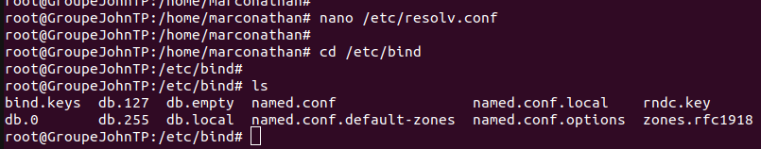
Après installation, le répertoire etc/bind/ est créé. Ce répertoire contient les fichiers qui assurent le fonctionnement du serveur DNS.
Configuration du fichier principal
Le fichier principal de configuration du serveur DNS est named.conf. Et se situe dans le répertoire etc/bind. Pour voir ce fichier on commence d’abord par se placer dans le répertoire etc/bind avec la commande <cd etc/bind>. Une fois cela fait on peut maintenant voir les contenus du répertoire bind avec la commande <ls>.

Slide 10

Configuration de l’adresse IP
Pour configurer l’adresse IP on utilise la commande <ifconfig> suivi du nom de l’interface dans notre cas eno1 et enfin l’adresse IP.

Slide 11
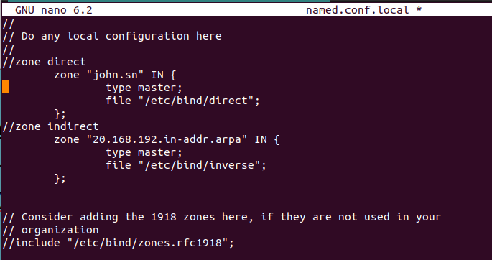
Configuration du serveur DNS
On commence d’abord par éditer le nom du domaine (qu’on utilisera dans la suite de notre configuration DNS) dans le fichier <nano named.conf.local> une fois cela fait on a l’interface ci-dessous.

Slide 12
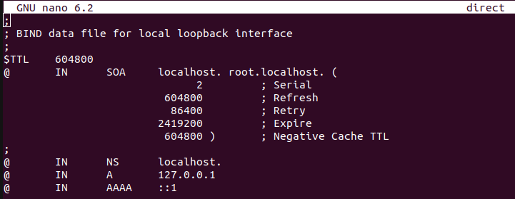
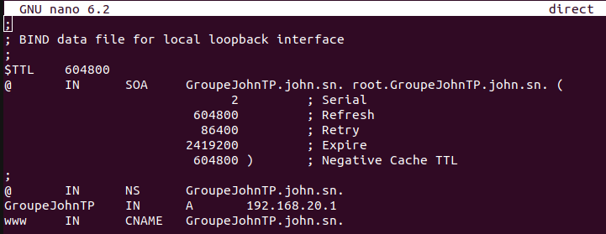
Dans l’interface ci-dessus on a ajouté deux zones(directe et indirecte) au niveau de zone directe on met le nom du domaine dans notre cas john.sn les deux zones permettent la résolution de l’adresse IP en nom du domaine et inversement. Et par après on fait la modification du fichier <nano direct> en précisant notre nom de domaine et nom du serveur . Avant modification on a ce fichier :
Et après modification on obtient :

Slide 13
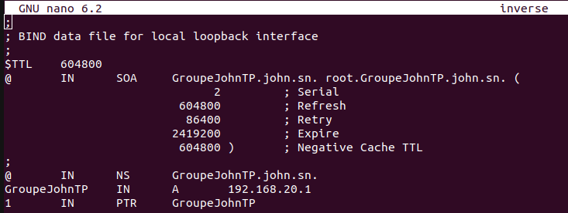
Comme information on a le nom du serveur dans notre cas GroupeJohnTP ensuite le nom du domaine ici john.sn dans notre cas et enfin le nom de la machine dans notre cas root.GroupeJohnTP.john.sn. Dans la dernière image on a aussi attribué une ip (192.168.20.1) à notre serveur GroupeJohnTP.
- L’étape qui suit, c’est la copie du fichier direct dans inverse par la commande :
<cp direct inverse>
- Editer le fichier inverse par la commande : *
<nano inverse>
Après modification on obtient le résultat suivant :

Slide 14
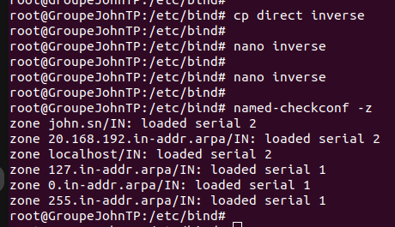
Après toutes ces modifications, on passe à la vérification et voir si jusqu’à ce point la configuration évolue bien.
Vérifions par la commande <named-checkconf -z>
Après toutes ces modifications, on passe à la vérification et voir si jusqu’à ce point la configuration évolue bien.
Vérifions par la commande <named-checkconf -z>
Après toutes ces modifications, on passe à la vérification et voir si jusqu’à ce point la configuration évolue bien.
Vérifions par la commande <named-checkconf -z>
On voit que jusque là tout va bien, il y a le nom du domaine qui apparaît bien : john.sn et l’ip qui apparaît en dessous. Nickel !
Il est alors question de redémarrer le système et évaluer la finalité :
Voici l’image qui illustre le redémarrage du système et le check …

Slide 15
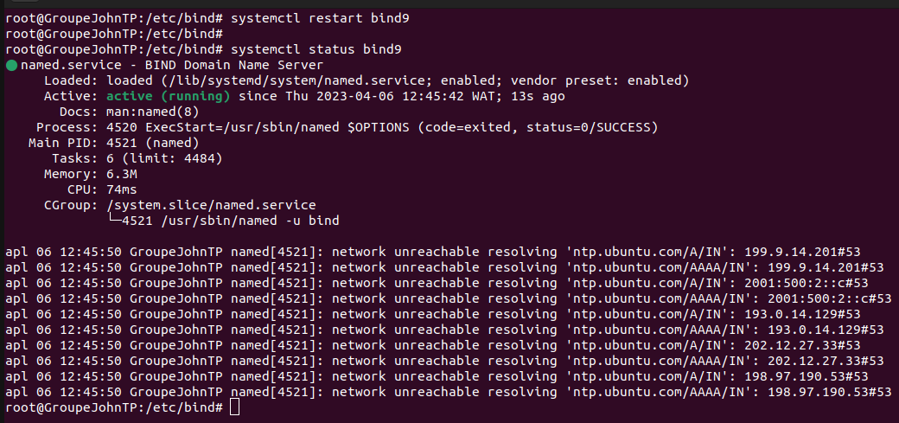
Jusque là tout va bien ! On voit que le système est activé et toutes nos adresses IP apparaissent sans soucis. On peut rentrer regarder les informations de notre interface réseau (IP) et voir s’il y a eu des changements.

Slide 16
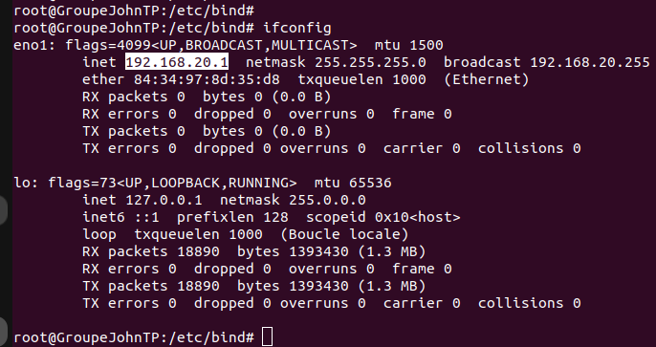
On voit que notre nouvelle ip est là soulignée et la masque sous réseau également. OKAY !!
Il existe alors plusieurs commandes pour tester si notre serveur marche très bien, voici quelques unes et les résultats :

Slide 17
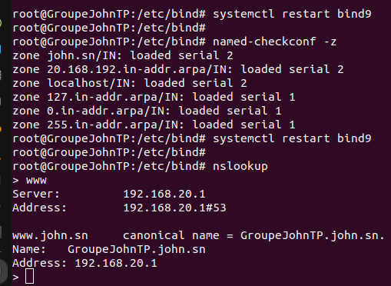
Conclusion : notre serveur a été configuré sous le nom de <GroupeJohnTP.john.sn> et bien ! On comprend par ce nom que le nom du domaine est <john.sn>.

Slide 18
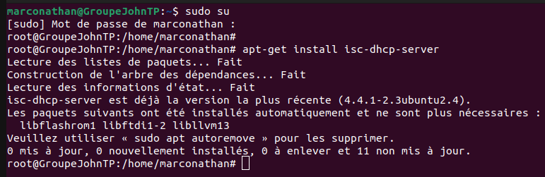
Partie 3. Configuration du serveur DHCP
Comme pour la configuration précédente nous allons faire pareil ici, en illustrant chaque étape de la configuration avec des explications et images illustratives. Etapes de la configuration du serveur DHCP :
Paquet d’installation : on commence d’abord par installer le paquetage isc-dhcp-server à l’aide de la commande <apt-get install isc-dhcp-server>

Slide 19
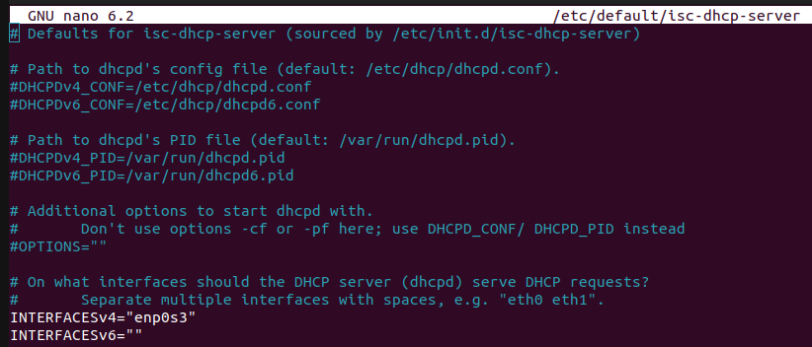
Modification des fichiers du port d’écoute à l’aide de la commande <nano etc/default/isc-dhcp-server>, cela va générer un changement de l’interface.

Slide 20
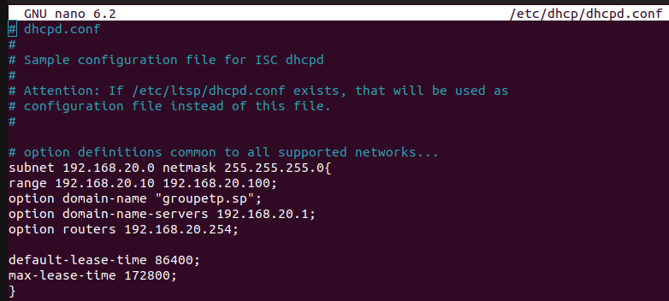
On lance l’interface de configuration à l’aide de la commande <nano /etc/dhcp /dhcpd.conf>. Puis dans l’option name domaine on met le nom du domaine, dans notre cas groupetp.sp.

Slide 21
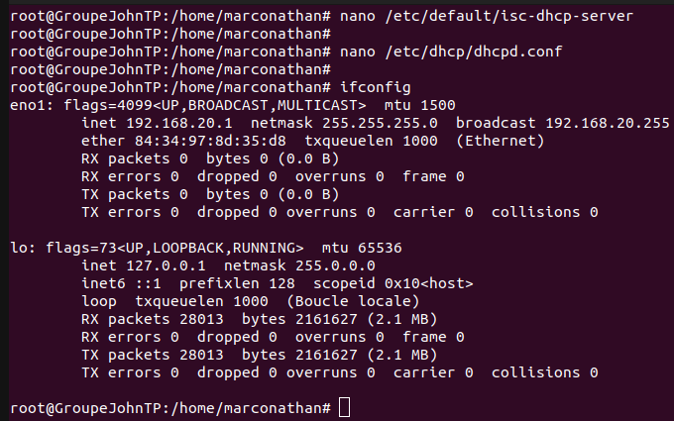
Configuration de l’adresse IP: On configure l’adresse IP avec la commande <ifconfig> suivi du nom de l’interface dans notre cas eno1 et enfin l’adresse IP.
Après la configuration on a alors le résultat suivant.

Slide 22
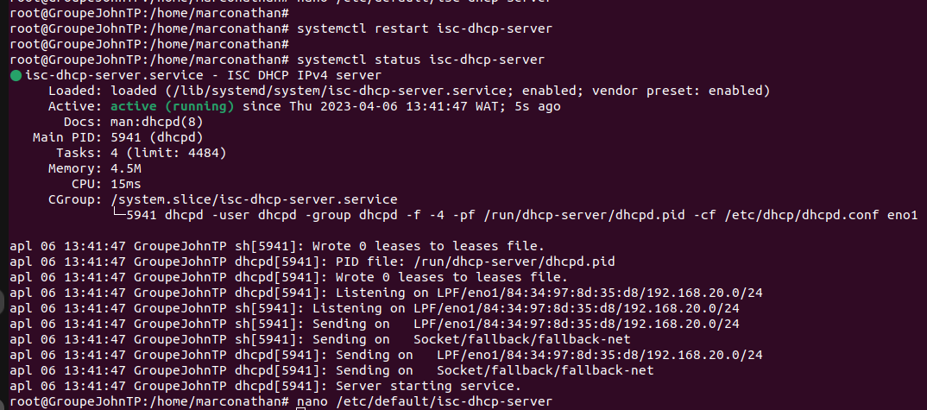
A la fin de la configuration on redémarre le serveur pour vérifier si le serveur a été configure normalement. Pour ce faire on utilise la commande suivante <systemctl status isc-dhcp-server> ci-dessous le résultat.

Slide 23
Partie 4. Conclusion
Pour surfer sur internet, il faut que notre machine ou téléphone puissent disposer d’une adresses IP et grâce à ce dernier on peut faire une demande sur internet et recevoir un résultat. Pour cela il faut passer par la configuration non seulement du serveur DHCP qui attribue des adresses IP à des machines mais aussi du serveur DNS qui transforme le nom de domaine en adresse IP lorsqu’on veut accéder à un site web.
Ceci étant, ce travail s’achève donc par ici. Merci pour votre attention !

Slide 24
Bibliographies
Administration Réseau Linux Serveur DNS Bind9-Installation d’un serveur DNS sous Ubuntu - https://fr.readkong.com/page/administration-reseau-linux-serveur-dns-bind9-3914989
Configuration d’un serveur dns sous linux - https://www.etudier.com/dissertations/Configuration-d’Un-Serveur-Dns-Sous-Linux/557738.html
Serveur PC: isc-dhcp-server – https://doc.ubuntu-fr.org/isc-dhcp-server
Protocole de configuration dynamique des hôtes (DHCP)
- https://guide.ubuntu-fr.org/server/dhcp.html

